Slide 1
Fonctionnement hydrogéologique et vulnérabilité du système karstique de l’Ouysse (Lot)
Dr. Guillaume LORETTE, Hydrogéologue, PNR des Causses du Quercy
Notes:
Je me présente, présente les organismes partenaires financiers et techniques

Slide 2
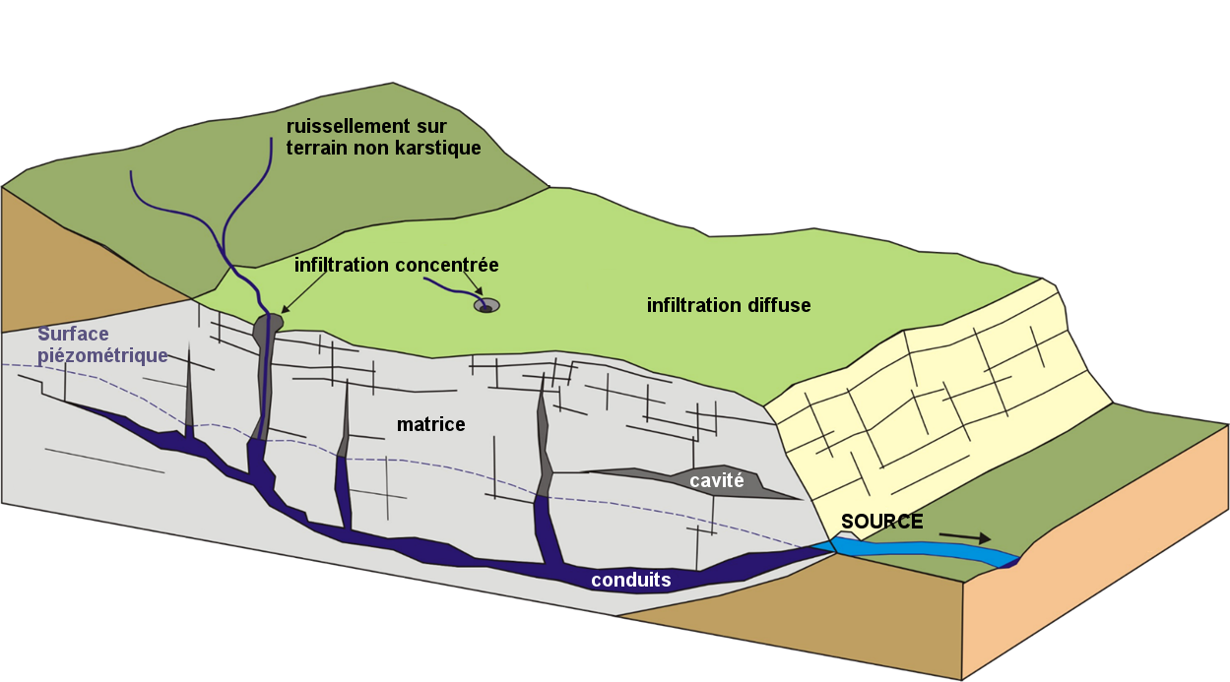
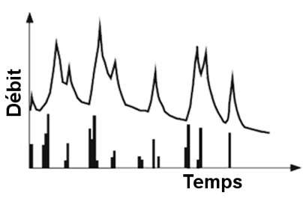
Contexte
Milieu hétérogène (infiltration, écoulement)
Variations des débits et changements de qualité des eaux
Difficultés de gestion et de prévention des risques
Notes:
Présentation (très) rapide du karst. Pourquoi c’est différent des autres aquifères. Conceptuellement parlant comment ça marche et pourquoi c’est compliqué à gérer

Slide 3
Problématiques
Notes:
Présentation du contexte local. Où on est. Qu’est-ce qui fait la particularité de notre karst (taille, géologie, alimentation).
Bien rappeler que nous sommes sur des problématiques de protection de la ressource AEP

Slide 4
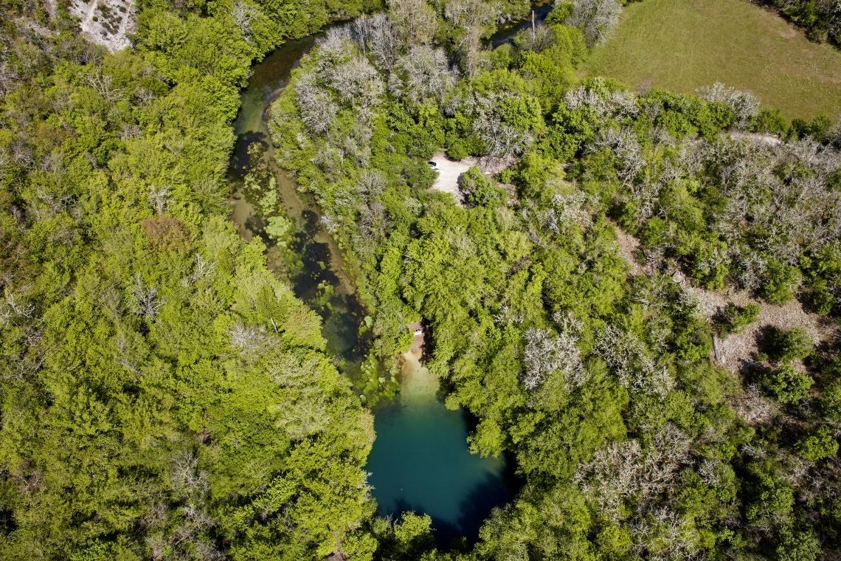
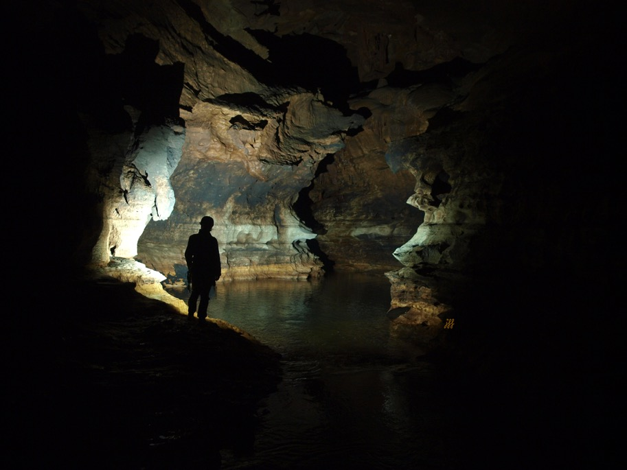
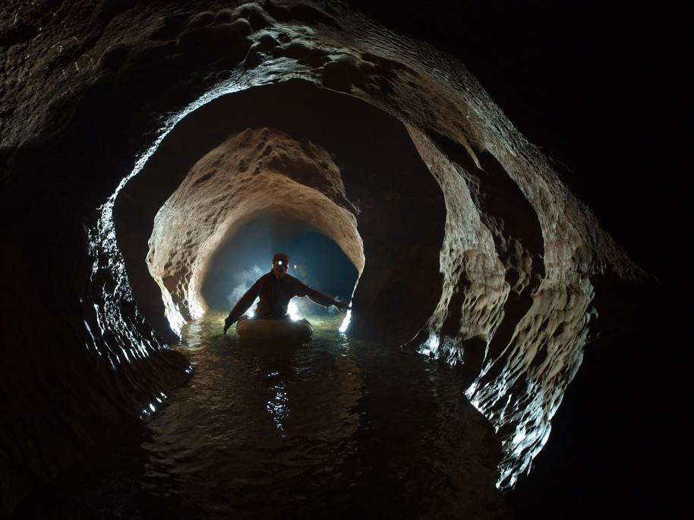
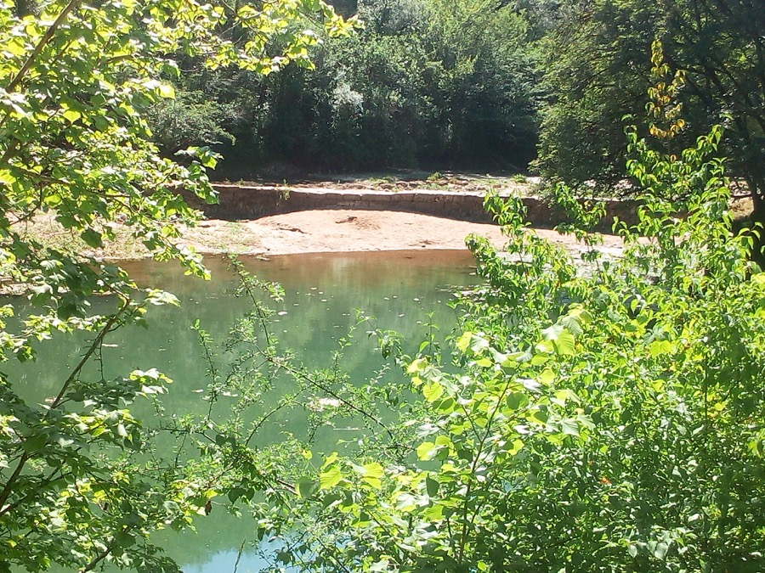
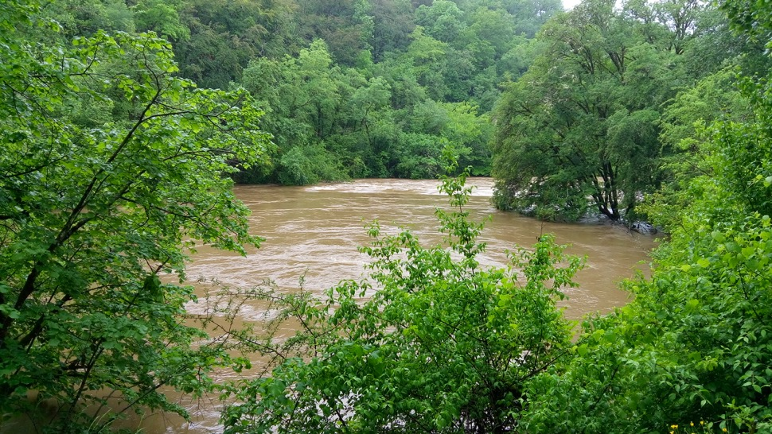
Problématiques
0.5 m³.s⁻¹
150 m³.s⁻¹
Notes:
Illustration des problématiques.
Un karst très hétérogène (très karstigié) avec de gros vides en souterrains
Des sources au fonctionnement visuellement très dynamique.
C’est de ces caractéristiques que découlent les objectifs de nos travaux

Slide 5
Objectifs
Origines des eaux
Vulnérabilité temporelle aux contaminations
Améliorer la compréhension et la connaissance du fonctionnement hydrogéologique du système karstique de l’Ouysse
Origines et devenir des nitrates
Modélisation hydrologique
Notes:
Pour répondre à des enjeux locaux, il faut poser la base d’un questionnement scientifique (recherche fondamentale à finalité appliquée)

Slide 6
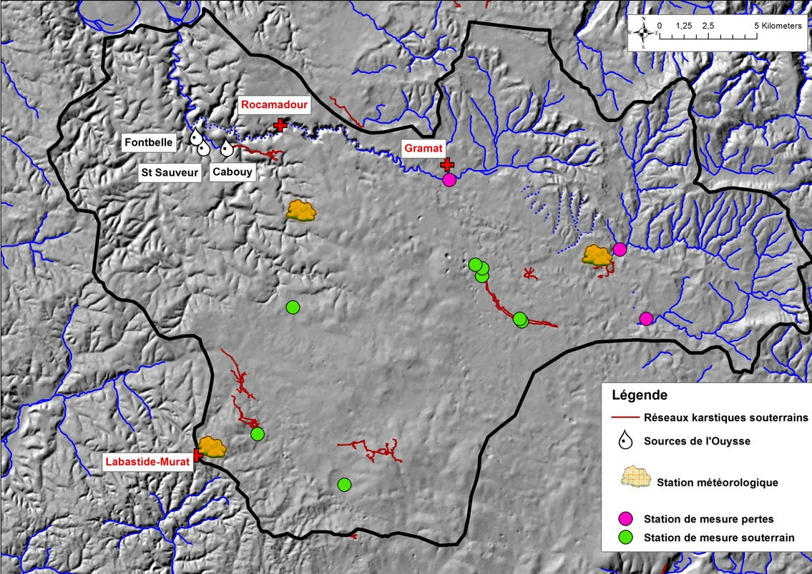
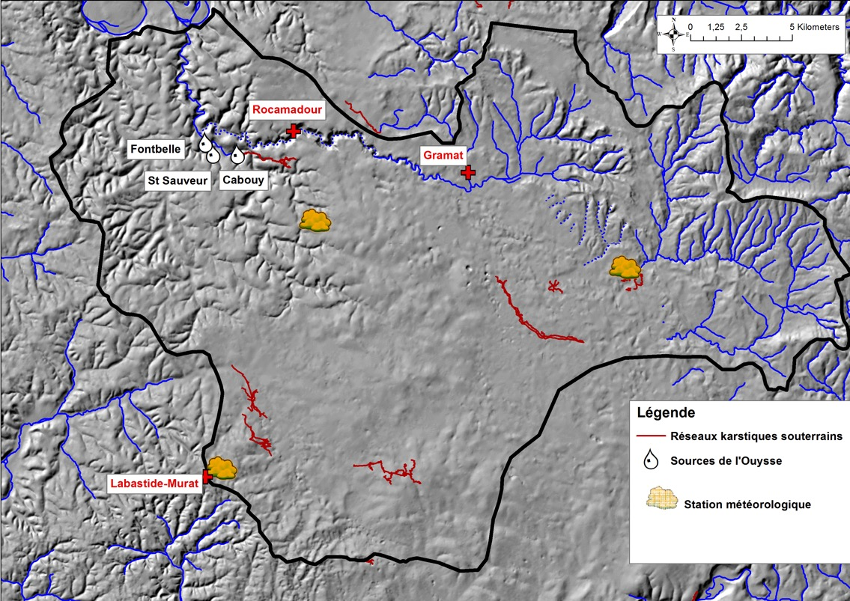
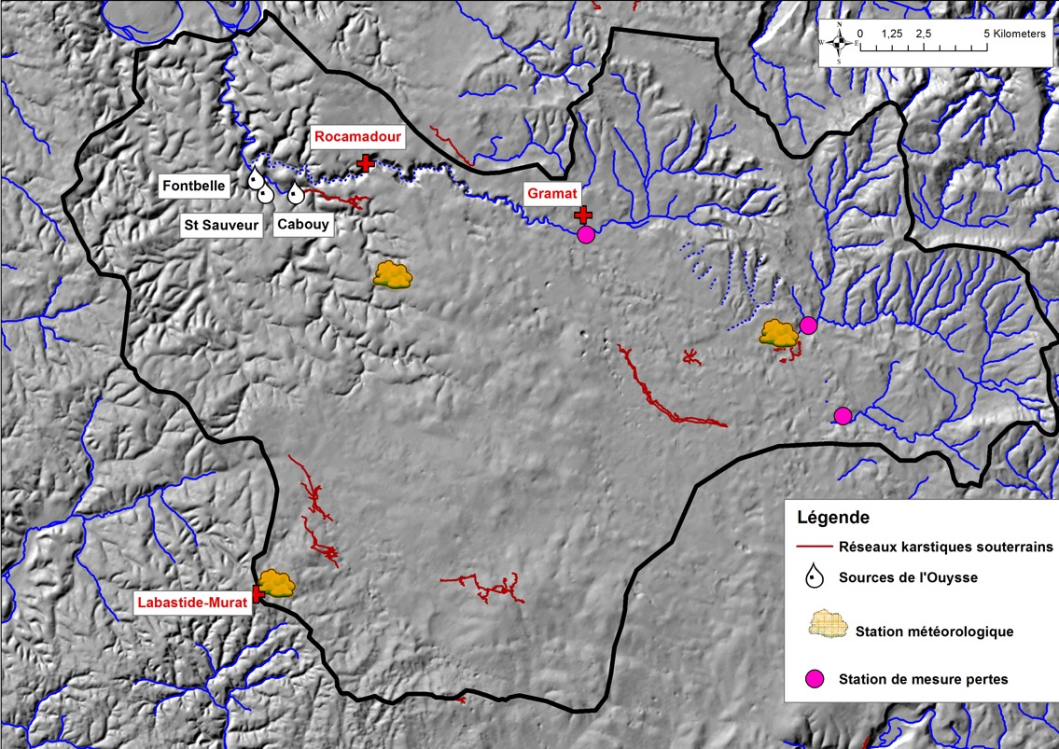
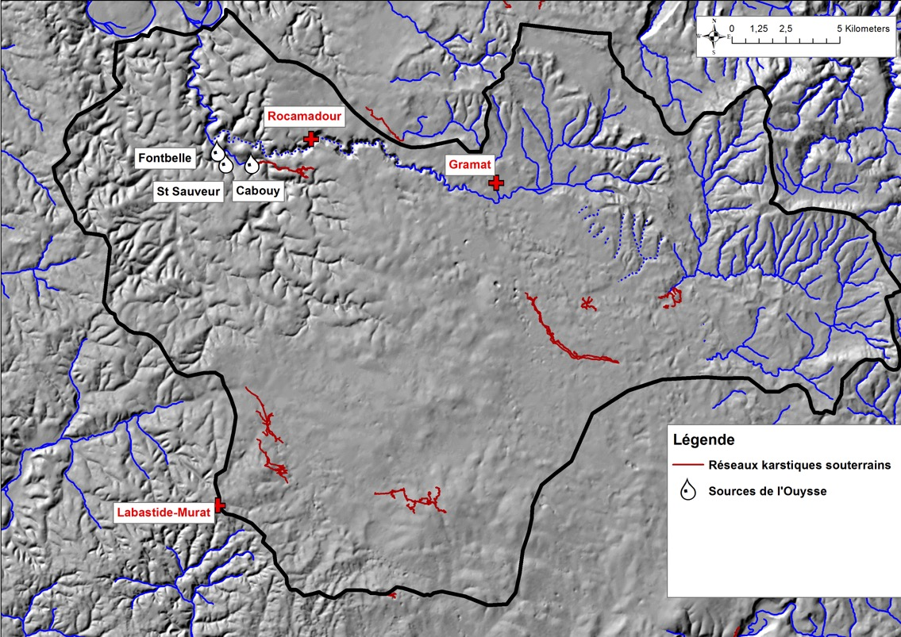
Un observatoire unique en France
3 stations météorologiques
15 stations de mesure en continu - qualité et quantité
Dispositif d’étude et de surveillance

Slide 7
Organisation du projet
Chargé de mission eau du PNR
50 % du temps pour pilotage et encadrement et participation
Post-doc en 2020 – 1 an
Approche multi-traceurs pour la caractérisation du fonctionnement et de la vulnérabilité des hydrosystèmes karstiques
Post doc sen 2021 – 1 an
Caractérisation multi-échelle des hétérogénéités des systèmes karstiques

Slide 8
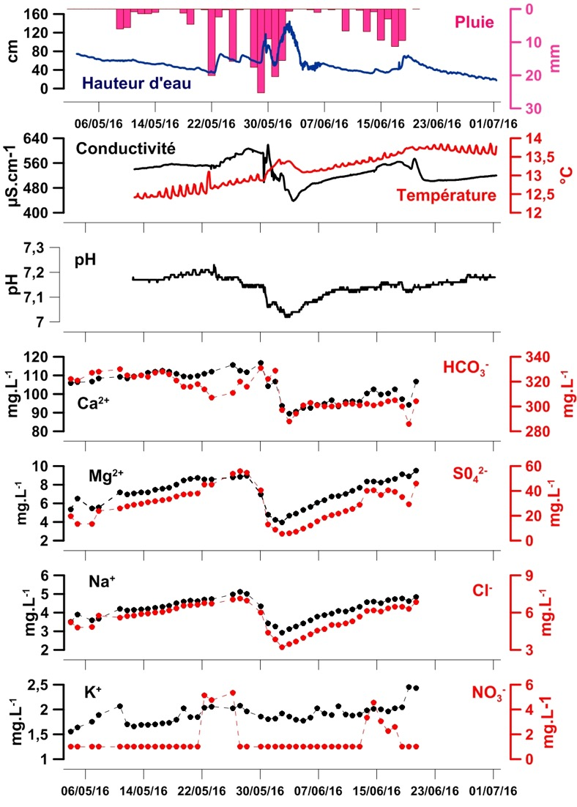
Exemple de suivi réalisé
Suivi hydrogéologique pendant une crue
Variations rapides
Besoin de surveiller à un pas de temps plus fin

Slide 9
Conclusion
CONNAISSANCE DES AQUIFERES KARSTIQUES
Développement d’un observatoire
Sources de l’Ouysse
Amélioration les modèles conceptuels de fonctionnement
Apport de nouvelles approches pour la vulnérabilité de la ressource en eau

Slide 10
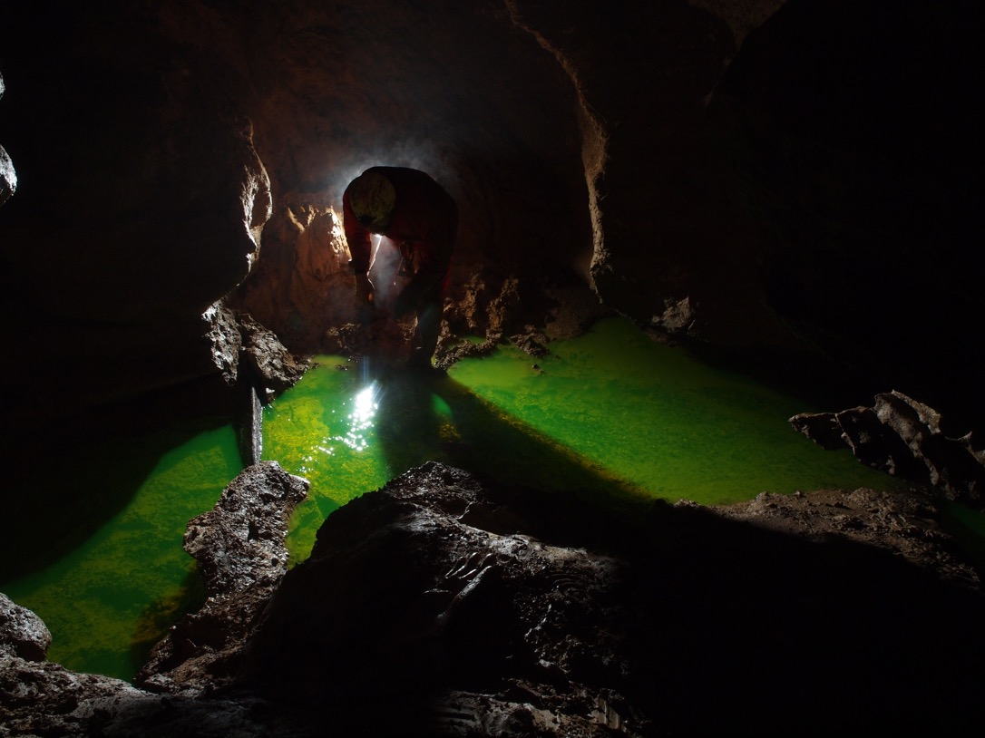
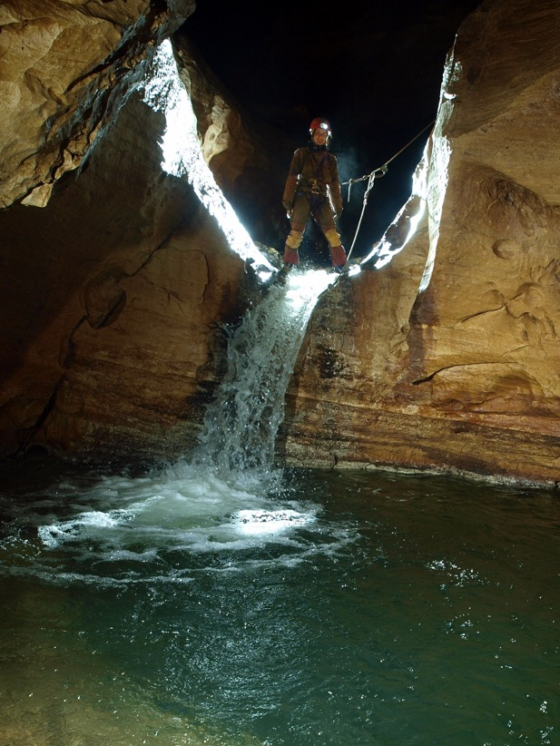
Merci de votre attention

